Slide 1


TUGAS MEMBUAT WEB Berbasis Framework, Mengunakan (HTML,CSS, Dan Javascript) Menggunakan sistem CRUD
Net.Ku
Muhammad Bintang Raitama [11220129] Muhamad Daerobi [11220165] Abdul Wahab [11220071]

Slide 2
Net.Ku adalah sebuah web Berbasis Framework yang menggunakan HTML, CSS dan JavaScript dan menggunakan sistem CRUD (Create Read Update Delete).

Slide 3
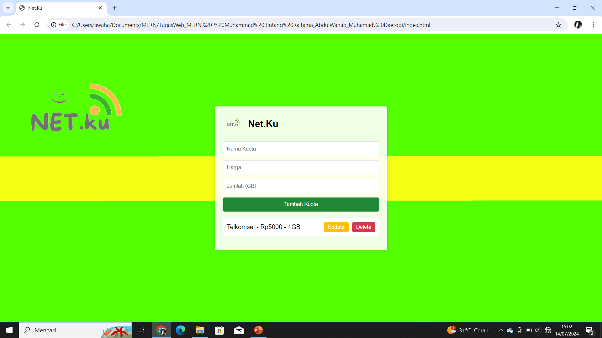
Masukan Nama provider
Masukan Harga
Masukan jumlah kuota
Hasil yang akan keluar

Slide 4
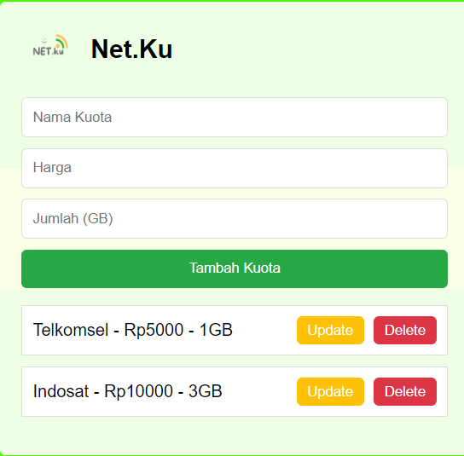
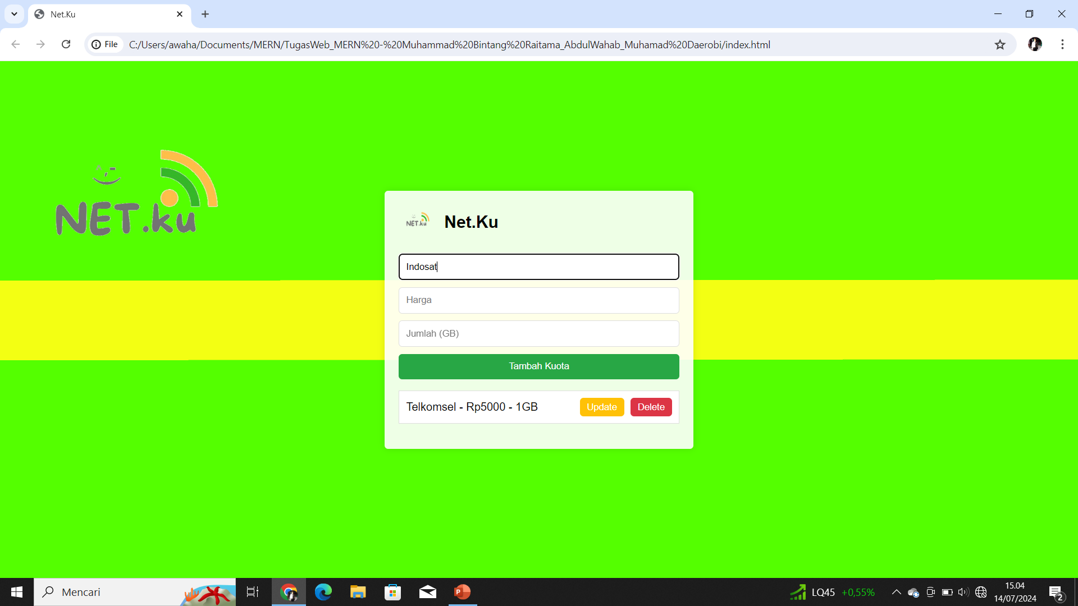
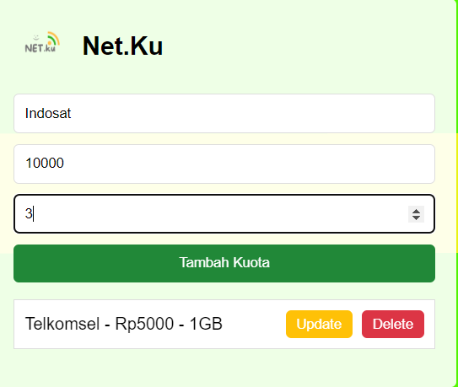
Contoh :
Maka
Jika menambahkan kuota
Lalu menekan (Tambah Kuota)
Hasil akan keluar

Slide 5
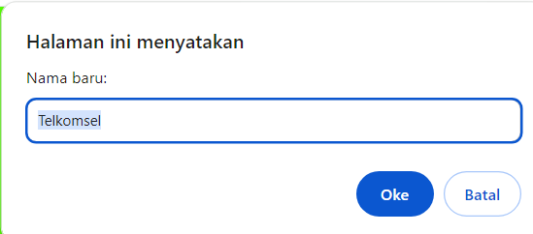




Lalu ketika meng klik tombol Update
Rubah ke Axis
Ketika klik Oke maka hasilnya Berubah
(Akan ke menu perubahan)

Slide 6

Lalu ketika meng klik tombol Delete
Maka akan langsung Terhapus

Slide 7
Alasan memilih Net.Ku
Karena Net.Ku ini adalah sebuah web penjualan kuota Internet, dan internet sangat berhubungan dengan suatu Web. Karena tanpa internet Kebanyakan Website tidak dapat di jangkau.
Sumber Terpercaya
https://chatgpt.com/?oai-dm=1

Slide 8
TERIMAKASIH 🙏☺️🙏

